Slide 1
MACD--蜻蜓点水

Slide 2
MACD--蜻蜓点水
蜻蜓点水：所谓蜻蜓点水，股价在上涨过程中，突然出现杀跌，出现恐慌性情绪。然后又快速拉回，此目的就会股价拉升途中进行一次深度洗盘以达到清洗浮筹的目的
特征：股价在60天均线运行，然后向下调整（杀跌）
MACD所体现的是（白线（快线（DIFF））） 由上往下靠近（黄线（慢线（DEA）））
红色能量柱逐渐变短，随后DIFF线与DEA线粘合，但是不交叉，之后又分开红色量能柱又 开始变长
K线放量站上5天均线收盘前20分钟（14：40）左右买进
注：股价靠近60天均线最佳

Slide 3
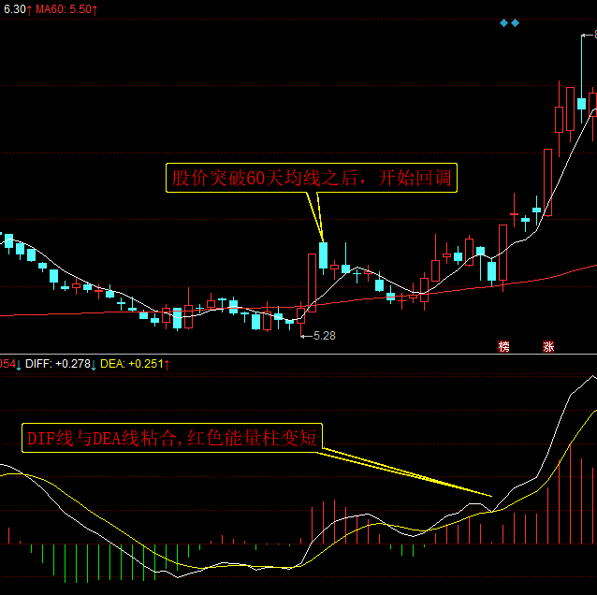
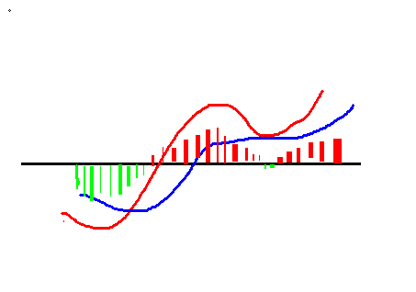
MACD“蜻蜓点水”图形

Slide 4
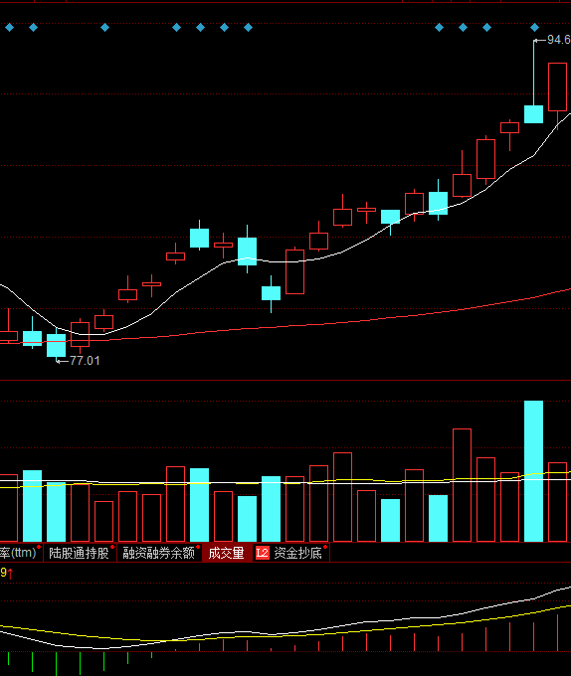
MACD“蜻蜓点水”案例
中国平安--2020年 11月3号，股价在经历多次震荡突破未果之后，现在回到60天均线附近，随后发起第四次攻击，股价来到84.5的位置，再次受压，会后出现调整，此时MACD做多量能住也逐渐变短，随后股价以3.44%的阳线再次突破5天均线，而此时的MACD能量柱，也随之拉长，欲要交叉的黄白上线，再次起身离开，随后股价起飞，价格一路沿5天均线一路上涨之94

Slide 5
MACD--蜻蜓点水（变化形态）
特征：股价在60天均线上运行，然后向下调整（杀跌）
MACD所体现的是（白线（快线（DIFF））） 由上往下靠近（黄线（慢线（DEA）））
红色能量柱逐渐变短，随后DIFF线与DEA线粘合，但是交叉（时间不超过3天），能量柱一度由红变绿，三根之类又变红
K线放量站上5天均线收盘前20分钟左右买进
注：股价靠近60天均线最佳

Slide 6
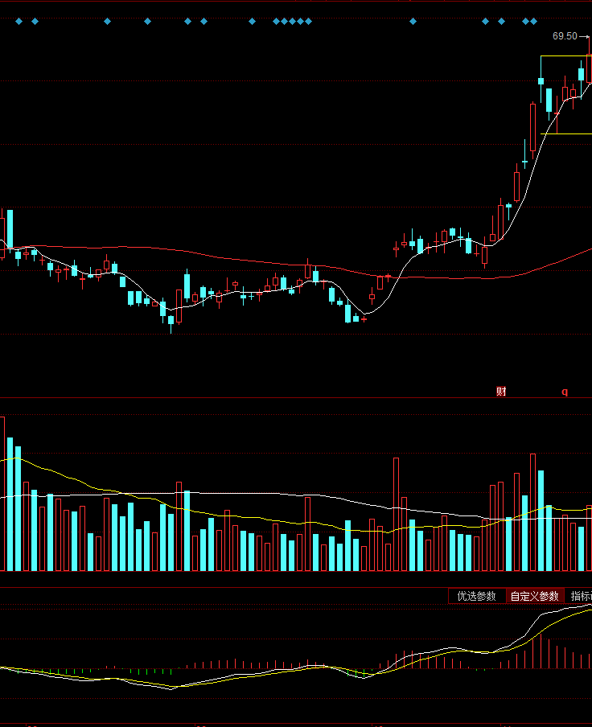
MACD“蜻蜓点水”案例
格力电器---2020年国庆之后用两个向上跳空，出现第二个跳空向上之后，股价开始震荡，随后跌破5天均线，并且出现连续阴线，而此时的MACD做多量能柱，也在这个时候逐渐变短，快慢线逐渐粘合，随后出现连续阳线突破5天均线，MACD快慢线也形成了蜻蜓点水之势，股价随后沿5天均线开始主升浪行情

